Slide 1
Procesai ir tarnybos

Slide 2
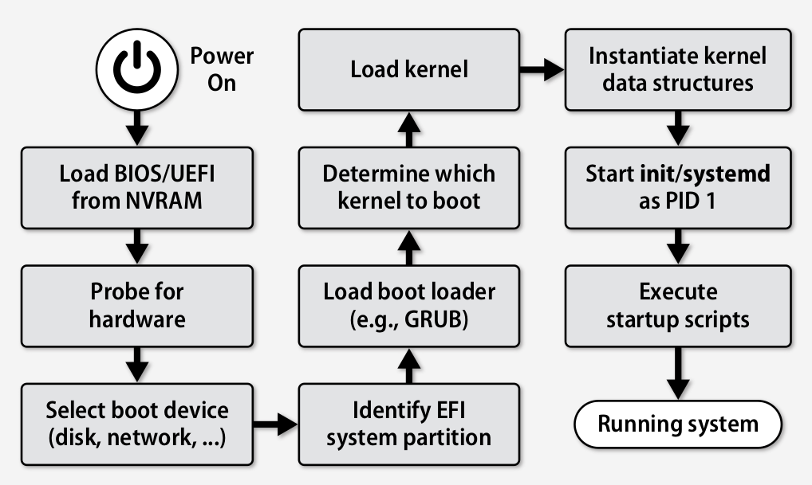
Linux OS inicalizacija
Šaltinis: https://medium.com/@ibshafique/the-linux-boot-process-180fb07af452

Slide 3
Systemd inicializacijos sistema
Init sistema yra pats svarbiausias Linux OS process (PID 1)
Jų implementacijų yra įvairių – Systemd, SysVinit, OpenRC, Runnit, s6
Atsakinga už sistemos inicializavimą: tarnybų, įrenginių, failų sistemų paleidimą
Systemd yra pati populariasia init sistema.
Sukurta siekiant būti greitesne, modernesne ir lankstesnė nei SysVinit
Yra programų, kurios iki šiol pritaikytos prie SysVinit, bet Systemd jos konfiguracijas automatiškai konvertuoja

Slide 4

Linux OS procesai
Procesas (process) – vykdoma programa. Programą identifikuoja PID (process identifier).
Tarnybos (services) – fone budintys ar veikiantys procesai, reikalingi atlikti tam tikras užduotis.
Procesai gali turėti būseną:
Running, Waiting, Stopped, Zombie.
Procesai gali turėti santykius: tėvas – vaikas.

Slide 5
Linux OS procesų būsenos
Running | Procesas vykdomas arba pasiruošęs vykdyti | R
Sleeping | Procesas laukia įvykio arba ištekliaus | S – įprastas miegas D – gilus miegas (nepertraukiamas)
Stopped | Procesas pristabdytas | T
Zombie | Procesas baigtas, bet dar turi įrašą lentelėje | Z
Dead | Procesas baigtas | X

Slide 6
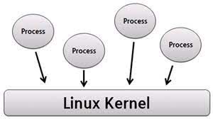
Darbas su procesais (1)
ps – peržiūrėti sistemos procesus.
Parinktys:
-a – visų procesų sąrašas „pririštų“ prie terminalų
-x – visų „nepririštų“ prie terminalų procesų sąrašas
-e – visų sistemos procesų sąrašas
-f – sistemos procesų medžio rodymas
-u user_name – pasirinkto vartotojo procesų sąrašas

Slide 7
Darbas su procesais (2)
Kitos komandos:
pstree – sistemos procesų medžio peržiūra
pgrep – proceso paieška pagal frazę
kill (pkill) – proceso užbaigimas. Komanda kill siunčia procesui signalą, kuris turi būti apdorotas proceso. Visų OS signalų peržiūrėjimas – kill –l .
Programos komandinėje eilutėje gali būti paleistos dviem rėžimais:
-foreground, -background
Background rėžimo sinonimas - & simbolis komandinės eilutės gale.
Ctrl+z – proceso sustabdymas
jobs – veikiantys ir sustabdyti procesai komandinėje eilutėje
fg (bg) – sustabdytos programos paleidimas foreground (background) rėžimu
top – interaktyvi OS procesų peržiūra

Slide 8
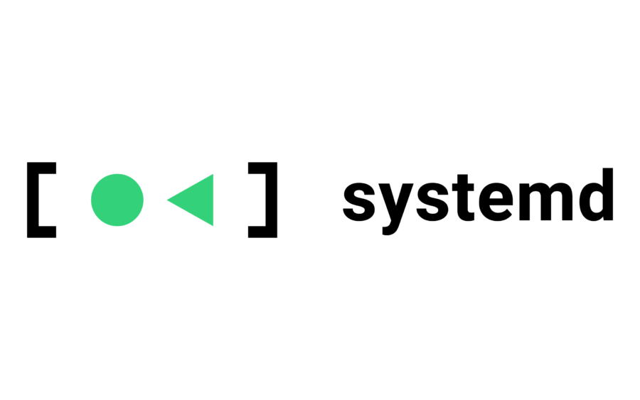
Systemd unit’ai
Pagrindiniai systemd konfigūracijos elementai
Apibrėžia paslaugas, įrenginius, taikomąsias programas ir kitus sistemos objektus
Kiekvienas unit'as turi atskirą failą

Slide 9
Systemd unit tipai
service – tarnybos
socket – socket failai, susiję su tarnybomis
target – grupuoja kelis unit’us į loginį rinkinį
mount – failų sistemų prijungimas
timer – nuo laiko priklausantys procesai
device – įrenginiai
path – stebi failų/kelio pokyčius
Pvz: nginx.service, docker.socket, graphical.target, reflector.timer, shutdown.target, multi-user.target

Slide 10
Systemd unit’ai (2)
Juos galima rasti keliose vietose:
1. /etc/systemd/system
Sukurti vartotojo ar administratoriaus
Turi aukščiausia prioritetą, perrašo kitur esančius failus
2. /run/systemd/system
Laikini unit’ai sukurti sistemos darbo metu
Turi vidutinį prioritetą
3. /lib/systemd/system (arba /usr/lib/systemd/system)
Distribucijos numatyti unit failai
Turi žemiausia prioritetą

Slide 11
Darbas su tarnybomis (1)
Systemd pagrindinė komanda skirta darbui su tarnybomis yra systemctl.
Paleidimas ir sustabdymas:
systemctl start <tarnyba>.service – paleidžia tarnybą
systemctl stop <tarnyba>.service – sustabdo tarnybą
systemctl restart <tarnyba>.service – perkrauna tarnybą
systemctl reload <tarnyba>.service – perkrauna tarnybos konfiguraciją
Galūnės “.service” rašyti nebūtina.

Slide 12
Darbas su tarnybomis (2)
Automatinis paleidimas, OS užsikraunant:
systemctl enable <tarnyba>.service – įjungia automatinį paleidimą įkrovos metu
systemctl disable <tarnyba>.service – išjungia automatinį paleidimą įkrovos metu
systemctl is-enabled <tarnyba>.service – patikrina ar tarnyba pasileidžia įkrovos metu

Slide 13
Darbas su tarnybomis (3)
Būsenos stebėjimas:
systemctl status <tarnyba>.service – aprašo tarnybos būseną log’us, laiką ir pan. Veikia ir be sudo, bet tada rašoma mažiau informacijos.
systemctl list-units --type=service – išveda visas tarnybas.
journalctl -u <tarnyba>.service – išveda platesnius tarnybos log’us.

Slide 14
Darnybos kūrimas
Tarnybos sukuriamos per unit failus, pvz:
[Unit]
Description=Some description
[Service]
Type=simple
# This is a comment, it will be ignored becasue it starts with #
ExecStart=/bin/bash echo hello world
Restart=on-failure
[Install]
WantedBy=multi-user.target

Slide 15
Darnybos kūrimas
[Unit]
Description= - Trumpas tarnybos aprašymas, matomas su systemctl status
[Service]
Type=simple - Tarnyba startuoja tiesiogiai – ExecStart komanda paleidžiama ir laikoma tarnyba.
ExecStart=/usr/bin/echo hello world!
Restart=on-failure - Jei programa užsidaro su klaida, ji bus automatiškai paleista iš naujo.
[Install]
WantedBy=multi-user.target

